Slide 1


ҚАЗАҚСТАН РЕСПУБЛИКАСЫНЫҢ БІЛІМ ЖӘНЕ ҒЫЛЫМ МИНИСТРЛІГІ ӘЛ-ФАРАБИ АТЫНДАҒЫ ҚАЗАҚ ҰЛТТЫҚ УНИВЕРСИТЕТІ БИОЛОГИЯ ЖӘНЕ БИОТЕХНОЛОГИЯ ФАКУЛЬТЕТІ
Ботаника және агроэкология кафедрасы
Дәріс 5
ФИТОЦЕНОЗДАРДЫҢ ГОРИЗОНТАЛДЫҚ ҚҰРЫЛЫСЫ, ГЕОМЕТРИЯЛЫҚ ЖӘНЕ ХРОНОЛОГИЯЛЫҚ СТРУКТУРАСЫ
Лектор: б.ғ.к., профессор
Аметов Абибулла Аметович

Slide 2

ЖОСПАРЫ:
1. Т.А. Работнов бойынша мозайкалылықтың типтері
2. Фитоценоздардың геометриялық структурасы
- Фитоценоздардың тәуліктік өзгергіштігі
- Фитоценоздардың маусымдық өзгергіштігі
- Фитоценоздардың флуктуациялық өзгергіштігі

Slide 3
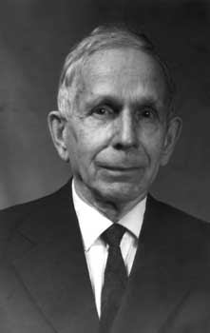
Фитоценоздың горизонтальдық құрылымының элементі –теңбілділігі (мозайкалылығы) болып табылады. Фитоценоздың көлденең жазықта біркелкі болуы өте сирек кездеседі. Соған байланысты Т.А. Работнов фитоценоздардың теңбілділігін зерттеп, оларды бірнеше түрге ажыратты.
Работнов Тихон Александрович

Slide 4
Фитоценоздардың теңбілділігін Т.А. Работнов 7 түрге бөлді
Эдафотопикалық (эдафоптың біркелкі еместігіне байланысты)
Эпизодтық (өсімдіктердің ұрық бастарына байланысты)
Ценобиотикалық (өсімдіктер түрлерінің бір-біріне әсер етуіне байланысты)
Клоналдық (өсімдіктердің вегетативтік көбеюіне байланысты)
Зоогендік (зоокомпоненттерінің әсеріне байланысты)
Антропогендік (адам әрекетінің жергілікті әсерінен байланысты)
Экзогендік

Slide 5
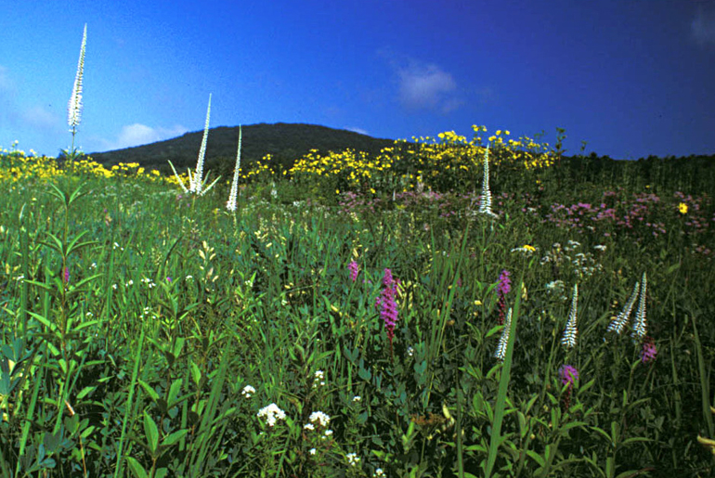
Бір ценопопуляцияның аясында өсімдік дарақтарының жүйелі (тұрақты) таралуы өте сирек кездесетін құбылыс. Сол сияқты фитоценозда ценопопуляцияның тұрақты, жүйелі таралуы сирек кездесетін жағдай. Сондықтан өсімдік жабынының горизонталь структурасы өте күрделі құбылыс

Slide 6
Өсімдік жабынының біркелкі еместігіне байланысты 3 түсінік бар:
Ала-құлалық (пестрота) (микротоптар дұрыс көрінбегеніне және біркелкі еместік кездейсоқ екендігіне байланысты)
Мозайкалылық (фитоценоздарда дәстүрлі түрлердің ценопопуляциялары кездейсоқ таралмауы және топтар түзуі)
Комплекстік (өсімдіктер жамылғысының біркелкі еместігі)

Slide 7
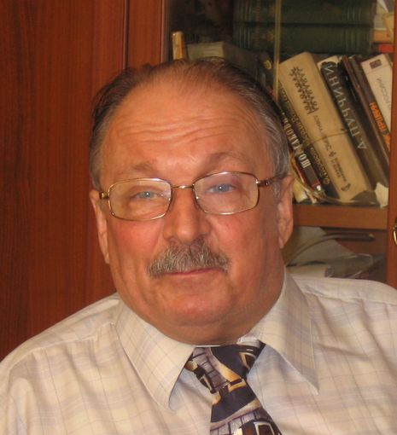
Фитоценоз шекаралары
Континуум- өсімдік жамылғысының үздіксіз
құбылыс
Проф. Б.М. Миркин пікірінше континуумға алып келетін
факторлар:
Түрлердің экологиялық ерекшеліктері
Ортаның өзгеруінің бірте-бірте ақырын және кеңістікте түрлердің таралуының оған бағыныштылығы.
Түрлердің кеңістікте таралуы, жиналуы

Slide 8
Өсімдіктер жамылғысын дискреттікке алып келетін факторлар:
Экотоптардың сараланып бөлшектенуі
Ортаның өсімдіктер эдификаторлармен трансформациясы
Ортаға және өсімдіктер жамылғысына әр түрлі табиғи факторлардың (өрт және т.б) апатты әсер етуі.
Жануарлар тіршілігінің әсері

Slide 9
Фитоценоздардың структурасы:
Геометриялық структурасы дегеніміз – фитоценоздағы өсімдіктер жапырақтарының тіршілік ету орнына бейімделуіне байланысты кеңістікте орналасуы.
Хронологиялық структурасы – оның дамуындағы өзгеріс белгілерінен тұрады. Оған фитоценоздағы тәуліктік өзгерістер, маусымдық өзгерістер және әр түрлі жылдардағы өзгерістер жатады.

Slide 10
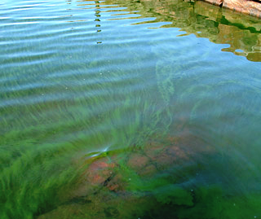
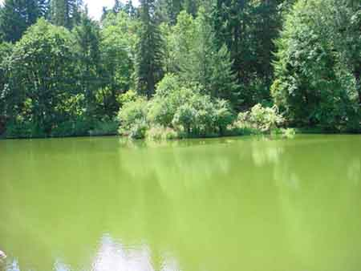
ФИТОЦЕНОЗДЫҢ ТӘУЛІКТІК ӨЗГЕРГІШТІГІ
Егерде өсімдіктің өскен ортасында ауаның температурасы, ылғалдылығы, желдің күші және бағыты және жарықтың мөлшері тәулік ішінде өзгеріп тұратын болса фитоценоздың өзгергіштігі анығырақ байқалады. Планктон балдырлары күндіз судың күн сәулесі түсетін барлық қалыңдықтарда кездеседі, ал түнде судың жоғарғы бетінде шоғырланады.

Slide 11
ФИТОЦЕНОЗДЫҢ МАУСЫМДЫҚ ӨЗГЕРІСТЕРІ
Фитоценоздардың маусымдық өзгергіштігі – оны құрайтын өсімдік түрлерінің жыл ішіндегі метеорологиялық жағдайдың құбылмалылығына бейімделулің нәтижесі. Фитоценоздың құрамындағы өсімдік түрлерінің фенологиялық даму фазалары жүйелікпен өтіп отырғанда, соған сәйкес фитоценоздардың сырт көрінісі, структурасы және тіпті флоралық құрамы өзгеріп отырады. Фитоценоздар әр түрлі топырақ және климат жағдайында тіршілік ететіндіктен олар бір-бірінен өз компоненттерінің феноритмотиптік құрамымен ажыратылыды, сондықтан әрбір фитоценоз өзіне тән маусымдық өзгергіштігімен ерекшеленеді.

Slide 12
Өсімдік өсуінің кезеңдері
вегетациялық /өсімдіктің өсіп-өнуі және даму кезеңі/
вегетациясыз /маусымның тыныштық және жартылай тыныштық кезеңі/.

Slide 13
И. В. Борисова /1972/ өсімдіктердің мынадай негізгі феноритмотиптерін ажыратуға болатындығын дәлелдеді:
Мәңгі жасыл өсімдіктер
Жазда – қыста жасыл өсімдіктер
Жазда – қыста жасыл, күздік қысқа толас кезеңі бар өсімдіктер
Күзде –қыста-көктемде жасыл, жаздық толас кезеңі бар өсімдіктер
Көктемде – жазда-күзде жасыл, қыстық толас кезеңі бар өсімдіктер
Көктемде-күзде жасыл,жаздық және қыстық толас кезеңдері бар өсімдіктер
Көктемде ерте жазда жасыл, жазда-күзде – қыста толас кезеңдері бар өсімдіктер
Жазда-күзде жасыл, қыста-көктемде толас кезеңі бар өсімдіктер
Көктемде жасыл, жазда-күзде –қыста толас кезеңі бар өсімдіктер
Жазда жасыл, күзде – қыста-көктемде толас кезеңі бар өсімдіктер

Slide 14
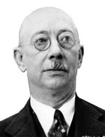
ФИТОЦЕНОЗДАРДЫҢ ӘРТҮРЛІ ЖЫЛДАРДАҒЫ НЕМЕСЕ ФЛУКТУАЦИЯЛЫҚ ӨЗГЕРГІШТІГІ
Флуктуация /латын сөзі Fluctuatio – тербелу, тұрақсыздандыру/ - өсімдіктер қауымының әртүрлі жылдардағы белгілі бір бағыты жоқ, әртүрлі бейімделген немесе циклді өзгеруі /циклдің ұзақтығы 10 жылдан артық емес/ циклді өзгерудің нәтижесінде өсімдіктер қауымы өзінің бұрынғы жағдайына жақын жағдайға келуі мүмкін. Флуктуация деген терминді алғашқылардың бірі болып американ фитоценологі Глизон /1939/ қолданды.
Ге́нри А́ллан Гли́зон (Глисон)

Slide 15
Флуктуацияны /тудыратын себептеріне байланысты/ Т.А. Работнов /1978/ мынадай типтерге бөлді:
Экотопикалық (климаттың тұрақсыздығынан ортаның қасиеттерінің өзгеруі)
Антропогендік (Өсімдіктерді адамдардың әр жылда әр түрлі пайдаланып әсер етуіне байланысты фитоценоздардағы өзгерістер)
Зоогендік (өсім-ң өсу жағдайына өзгеріс енгізетін жануарлардың т.б. биоценоздардың зоокомпоненттерінің саны жыл сайын өзгеріп, олардың қызметіне байланысты фитоценоздардың өзгеруі
Фитоциклді (өсімдіктердің дамуының биологиялық циклдарына байланысты)
Фитопаразитарлық (Кейбір паразитті консорттардың, өте жиі-паразитті саңылауқұлақтардың жаппай көбеюіне байланысты)

Slide 16
Назарларыңызға рахмет!

